Slide 1


Pertemuan 1
STATISTIKA
TEKNIK INFORMATIKA – UNWAHAS Fandy Indra Pratama, M.Kom
1

Slide 2
PENGERTIAN STATISTIKA
Secara makna istilah, terdapat perbedaan antara statistik dengan statistika
Statistik adalah sekumpulan angka, misalnya statistik hasil pertandingan sepak bola liga indonesia
Statistika adalah penggunaan data numerik untuk membantu membuat keputusan dalam ketidakpastian
TEKNIK INFORMATIKA – UNWAHAS Fandy Indra Pratama, M.Kom
2

Slide 3
STATISTIKA Deskriptif dan Inferensial
Statistika Deskriptif adalah perhitungan rangkuman dan tampilan grafis.
Statistika ini menyusun dan memanipulasi data mentah agar lebih mudah diterjemahkan maknanya, bisa berupa tabel atau grafik.
Statistika Inferensial adalah pembuatan kesimpulan umum mengenai keseluruhan (populasi) dengan melakukan pengamatan atas suatu bagian (sampel).
TEKNIK INFORMATIKA – UNWAHAS Fandy Indra Pratama, M.Kom
3

Slide 4
POPULASI VS SAMPEL
Populasi Statistika adalah kumpulan seluruh pengamatan yang mungkin dari karakteristik tertentu yang diteliti
Sampel adalah kumpulan pengamatan yang berasal dari bagian tertentu dari populasi tertentu
Contoh :
mahasiswa yang terdaftar pada sebuah universitas dapat menjadi unsur-unsur dasar populasi indek prestasi, populasi penghasilan, populasi jenis kelamin, populasi jurusan, dll.
TEKNIK INFORMATIKA – UNWAHAS Fandy Indra Pratama, M.Kom
4

Slide 5
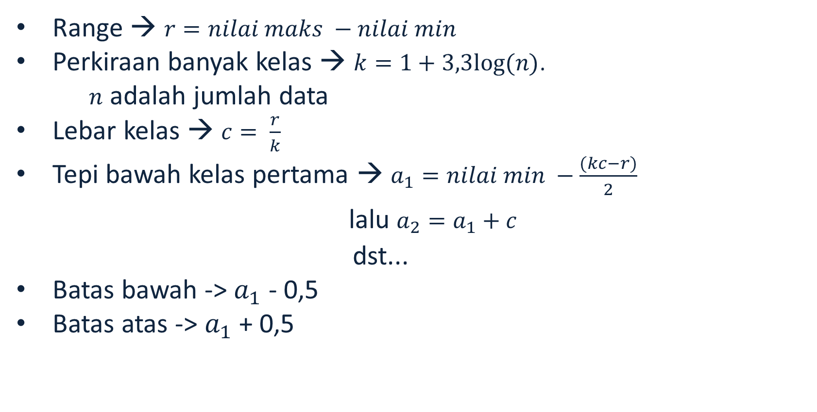
DISTRIBUSI FREKUENSI
Range → $r=nilai maks −nilai min$
Perkiraan banyak kelas → $k=1+3,3log⁡(n)$.
$n$ adalah jumlah data
Lebar kelas → $c= \frac{r}{k}$
Tepi bawah kelas pertama → $a_{1}=nilai min −\frac{(kc−r)}{2}$
lalu $a_{2}=a_{1}+c$
dst...
Batas bawah -> $a_{1}$ - 0,5
Batas atas -> $a_{1}$ + 0,5
TEKNIK INFORMATIKA – UNWAHAS Fandy Indra Pratama, M.Kom
5

Slide 6
DISTRIBUSI FREKUENSI
Buatlah tabel distribusi frekuensi dari data tinggi muka air sebuah sungai pada 100 pengamatan (cm) sebagai berikut:
156 | 170 | 165 | 170 | 158 | 164 | 160 | 162 | 167 | 171
168 | 161 | 169 | 153 | 165 | 169 | 164 | 158 | 164 | 157
161 | 166 | 173 | 163 | 173 | 162 | 166 | 161 | 163 | 169
157 | 152 | 159 | 168 | 156 | 163 | 155 | 164 | 156 | 165
164 | 163 | 164 | 162 | 164 | 157 | 161 | 167 | 164 | 167
166 | 160 | 169 | 172 | 167 | 167 | 164 | 163 | 168 | 156
162 | 167 | 163 | 161 | 163 | 162 | 167 | 156 | 174 | 170
160 | 162 | 156 | 164 | 154 | 158 | 162 | 162 | 163 | 164
165 | 171 | 162 | 158 | 162 | 165 | 174 | 164 | 169 | 153
167 | 157 | 168 | 161 | 169 | 163 | 159 | 168 | 159 | 168
TEKNIK INFORMATIKA – UNWAHAS Fandy Indra Pratama, M.Kom
6

Slide 7
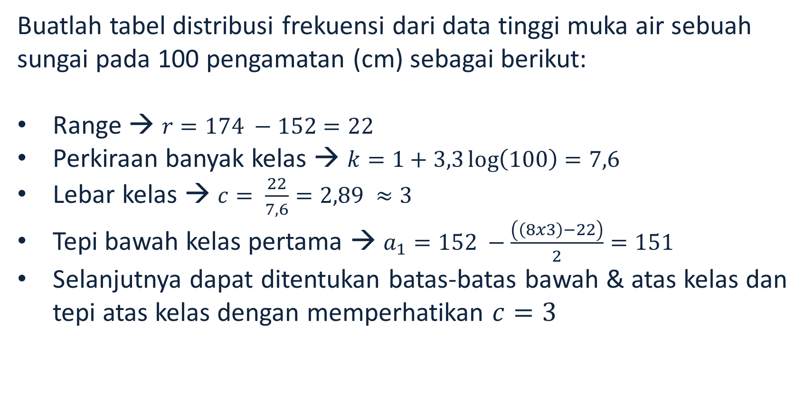
DISTRIBUSI FREKUENSI
Buatlah tabel distribusi frekuensi dari data tinggi muka air sebuah sungai pada 100 pengamatan (cm) sebagai berikut:
Range → $r=174 −152=22$
Perkiraan banyak kelas → $k=1+3,3\log\left(100\right)=7,6$
Lebar kelas → $c= \frac{22}{7,6}=2,89 ≈3$
Tepi bawah kelas pertama → $a_{1}=152 −\frac{\left(\left(8x3\right)−22\right)}{2}=151$
Selanjutnya dapat ditentukan batas-batas bawah & atas kelas dan tepi atas kelas dengan memperhatikan $c=3$
TEKNIK INFORMATIKA – UNWAHAS Fandy Indra Pratama, M.Kom
7

Slide 8
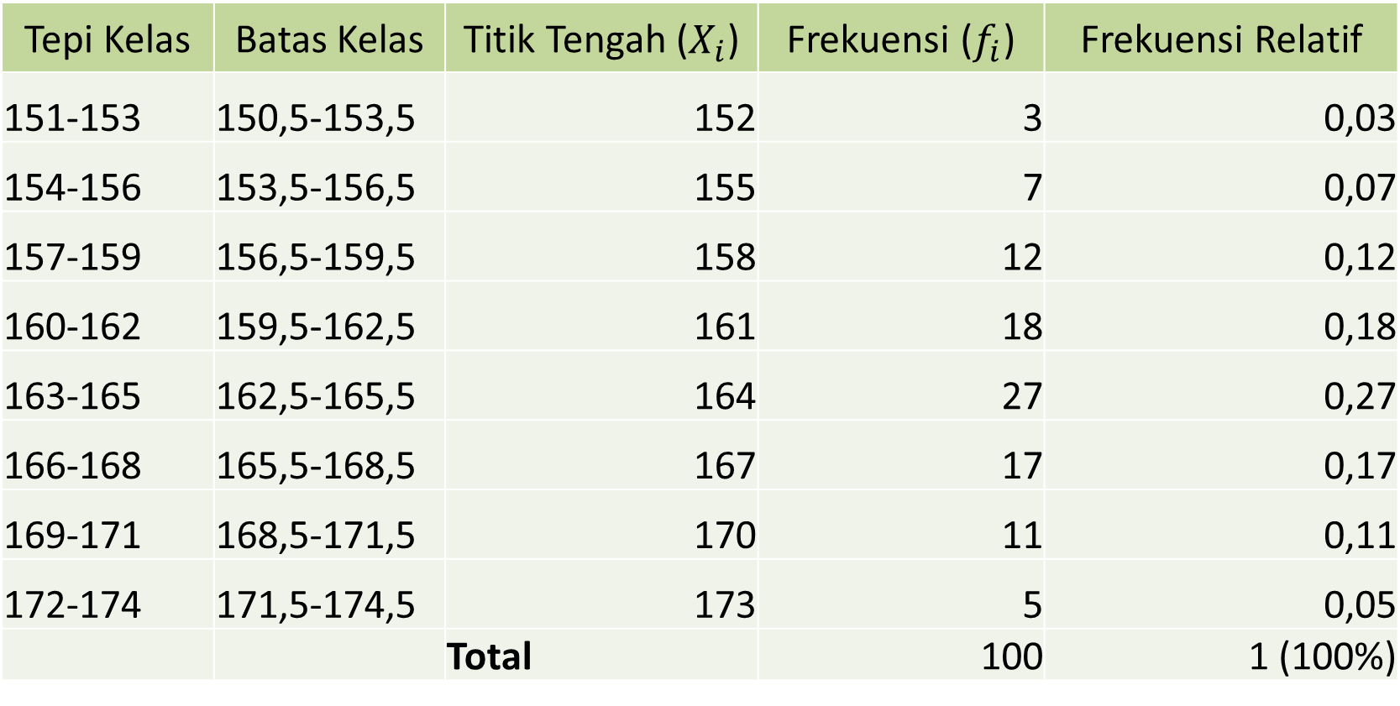
DISTRIBUSI FREKUENSI
Tepi Kelas | Batas Kelas | Titik Tengah ($X_{i}$) | Frekuensi ($f_{i}$) | Frekuensi Relatif
151-153 | 150,5-153,5 | 152 | 3 | 0,03
154-156 | 153,5-156,5 | 155 | 7 | 0,07
157-159 | 156,5-159,5 | 158 | 12 | 0,12
160-162 | 159,5-162,5 | 161 | 18 | 0,18
163-165 | 162,5-165,5 | 164 | 27 | 0,27
166-168 | 165,5-168,5 | 167 | 17 | 0,17
169-171 | 168,5-171,5 | 170 | 11 | 0,11
172-174 | 171,5-174,5 | 173 | 5 | 0,05
 |  | Total | 100 | 1 (100%)
TEKNIK INFORMATIKA – UNWAHAS Fandy Indra Pratama, M.Kom
8

